Slide 1


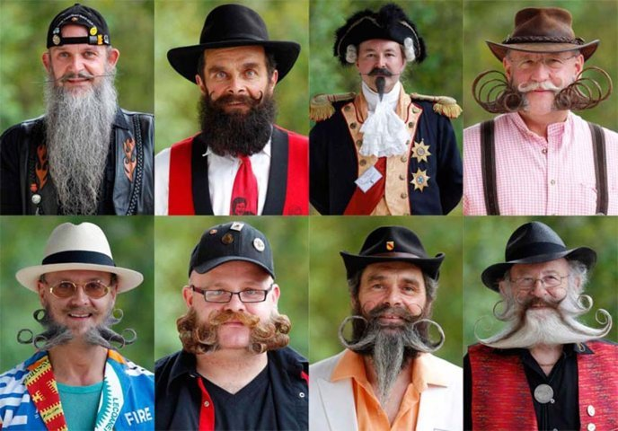


Slide 2

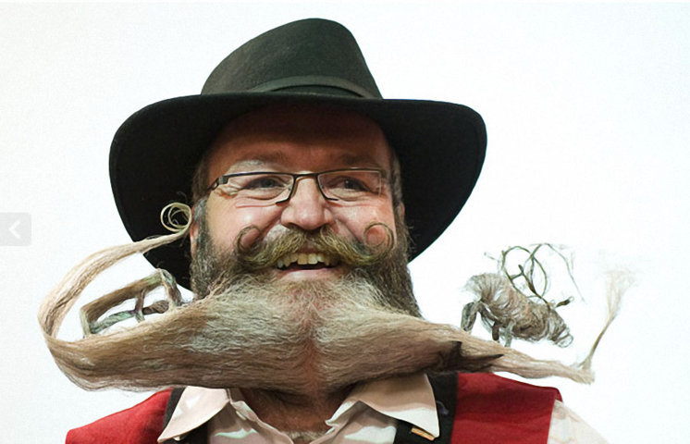
47años de edad, Elmar Weisser de Alemania, su profesión es barbero, fue el principal ganador del Campeonato. Fue reconocido como el dueño de la mejor barba y bigote.

Slide 3
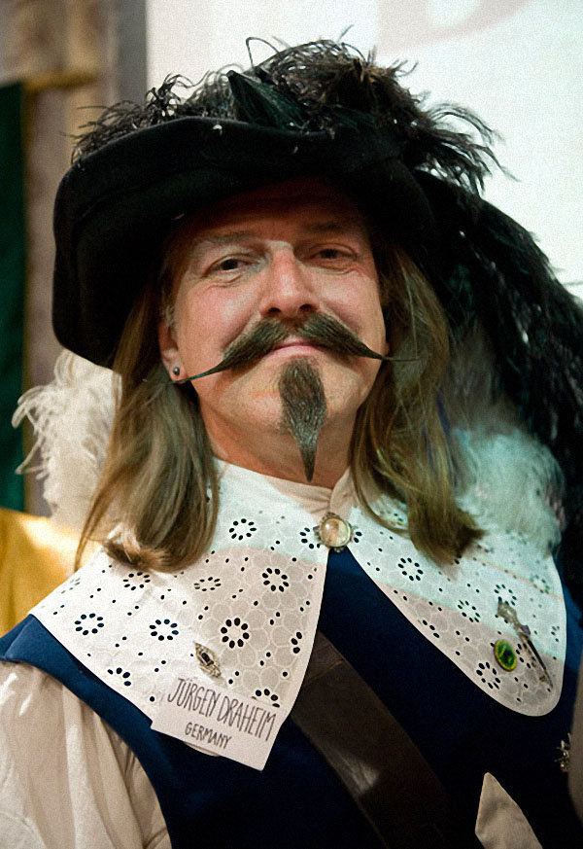
Jurgen Drahaym de Alemania se llevó el primer lugar en la categoría de "Los Tres Mosqueteros".

Slide 4
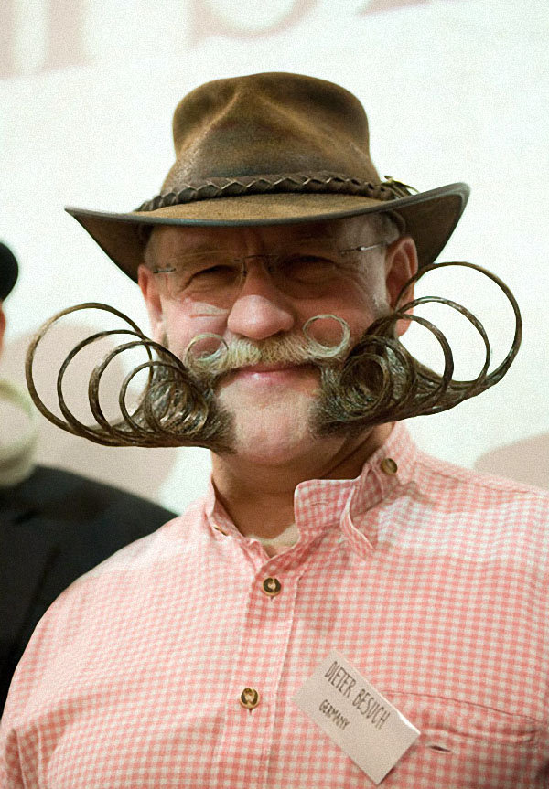
el Alemán Dieter Bezuh, que ganó en la categoría de "Estilo Libre".

Slide 5
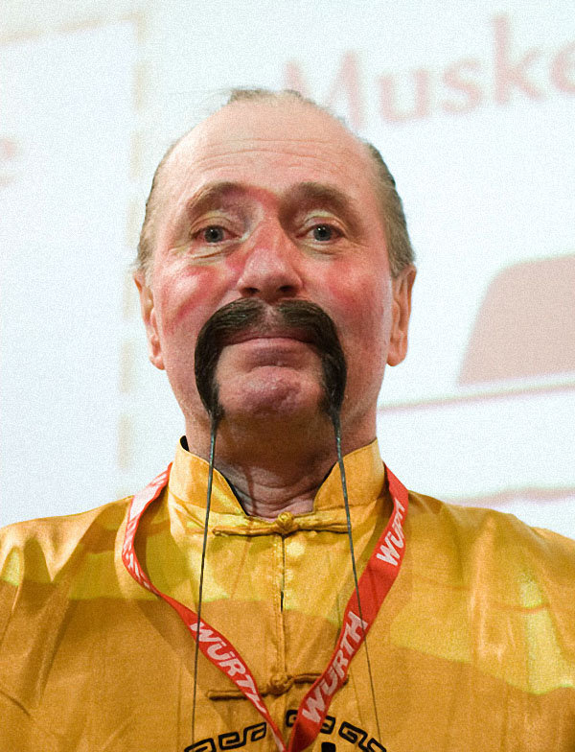
Lutz Giese de Alemania, que ganó en la categoría de "estilo chino

Slide 6
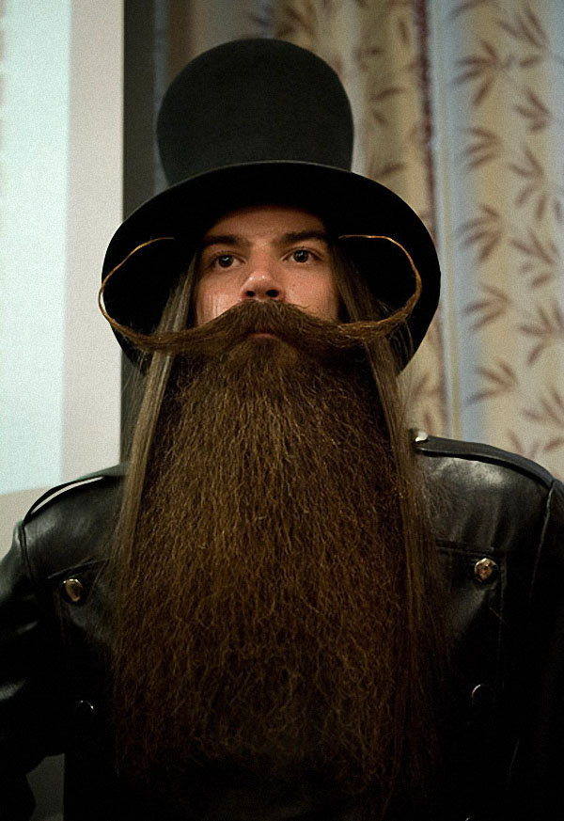
Burke Kenny de los Estados Unidos ganó el primer premio en la categoría de "barba natural, combinado con un bigote."

Slide 7
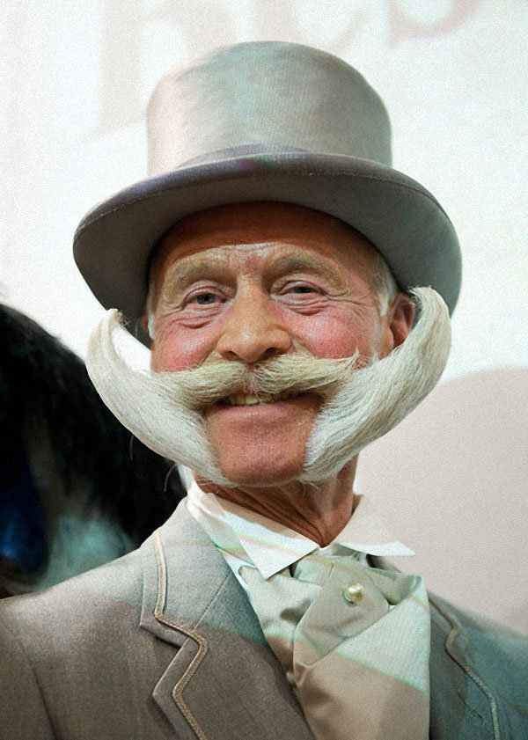
el Alemán Karl Heinz Hill, ganador en la categoría "Beard en estilo imperial."

Slide 8
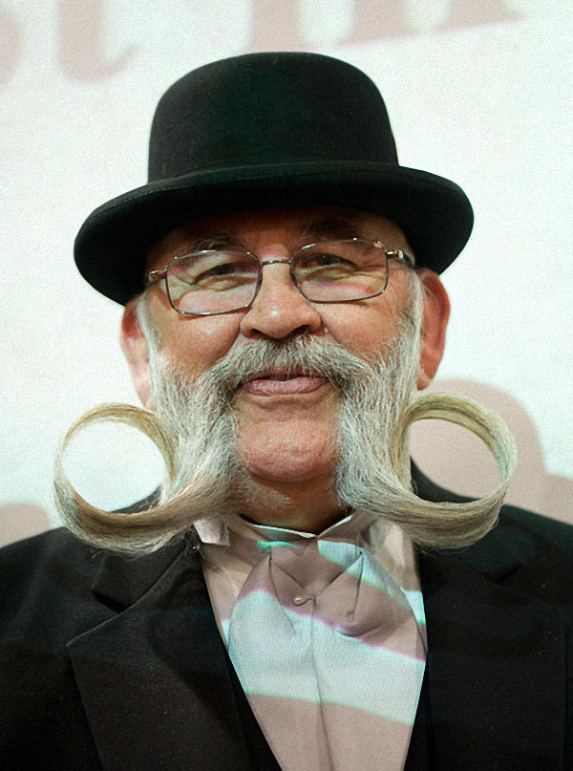
Bill Mitchell de los Estados Unidos, el ganador en la categoría "Patillas de estilo libre".

Slide 9
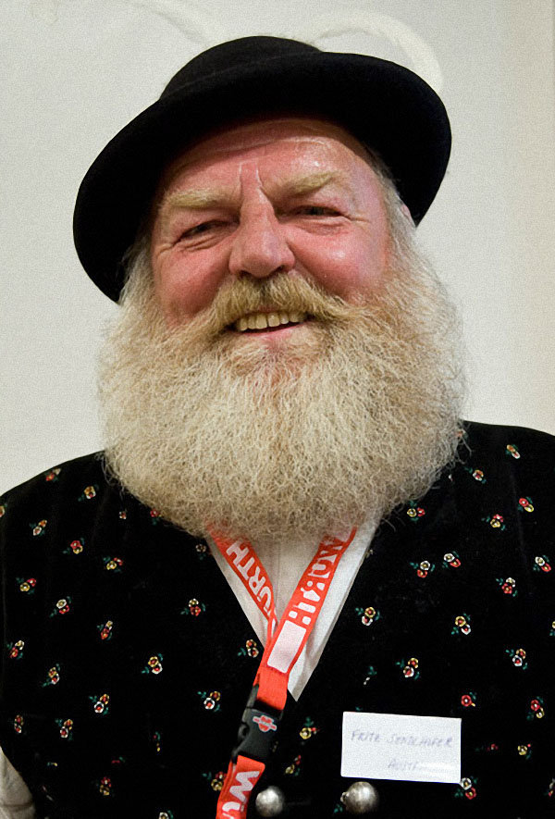
Fritz Sendelhofer de Austria, el ganador en la categoría "Estilo Garibaldi".

Slide 10
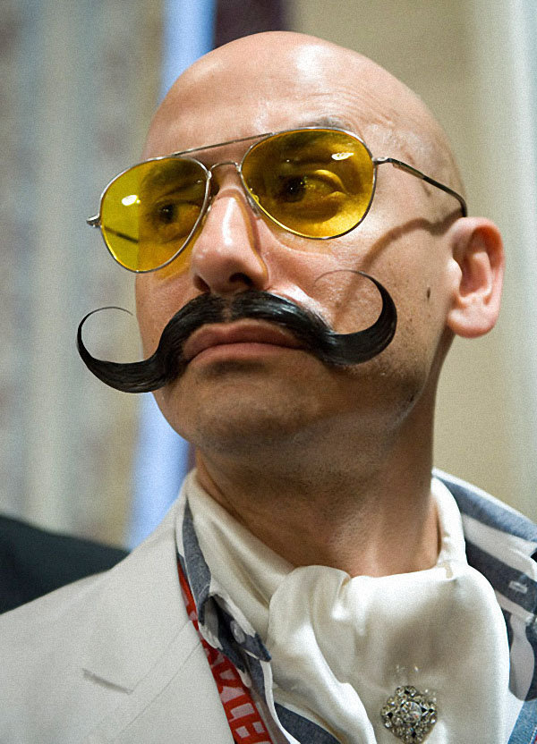
Johan Domingo de los Estados Unidos, el ganador en la categoría de "Bigotes en el estilo imperial."

Slide 11
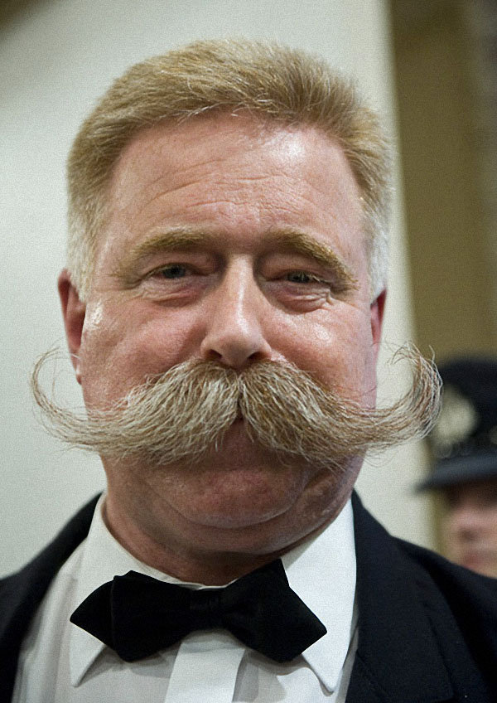
Wolfang Schneider de Alemania, el ganador en la categoría de "bigote Natural."

Slide 12
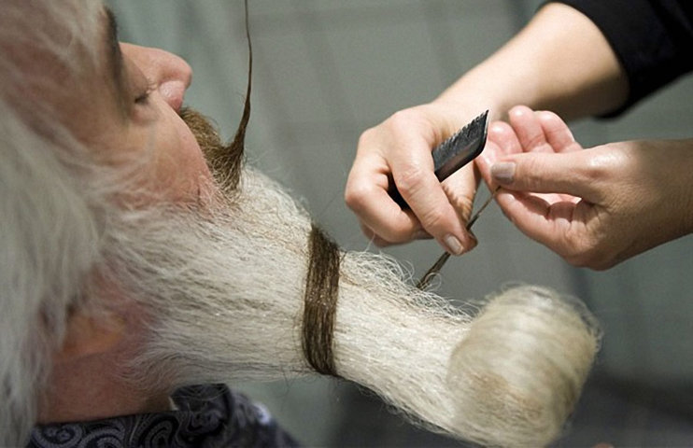
La alemana Pía Weis compone el bigote y la barba de su marido Hans-Peter.

Slide 13
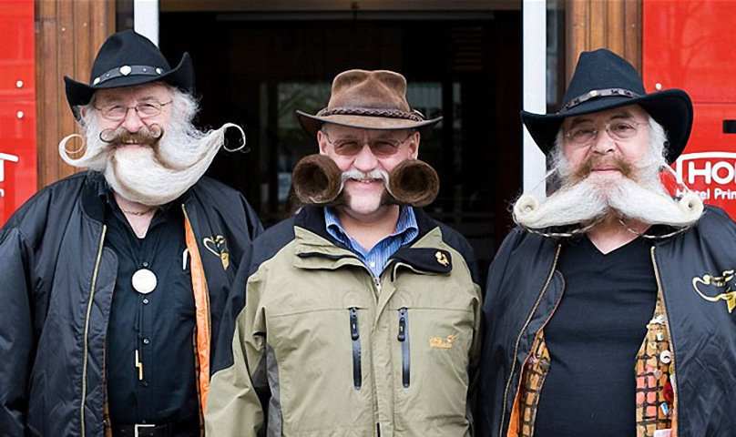
De izquierda a derecha: Gerhard Knapp, Dieter Bezuh y Peter Weiss de Alemania.

Slide 14
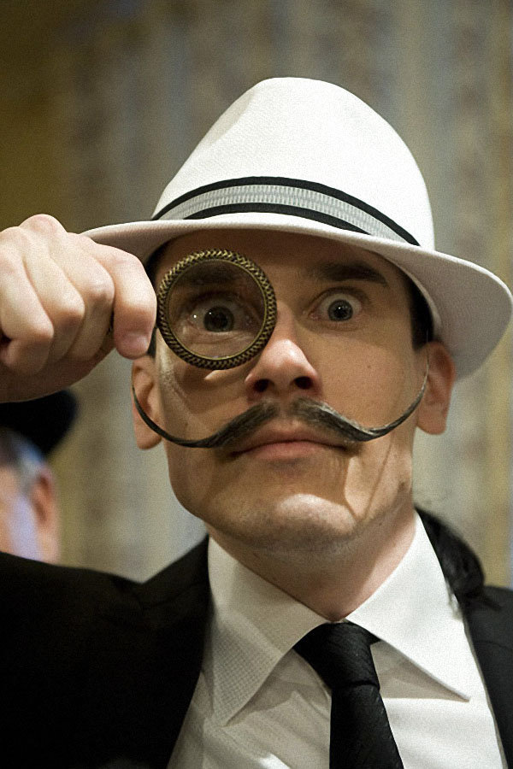
Un competidor en la categoría de "en el estilo de bigote de Dalí."

Slide 15
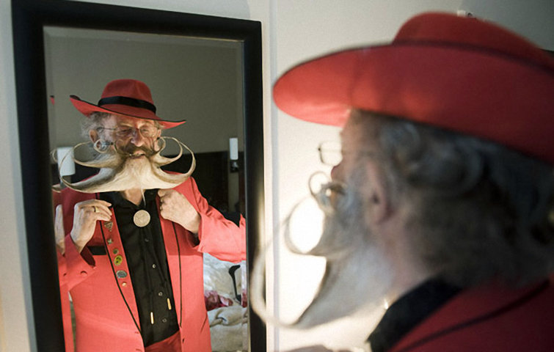
Gerhard Knapp de Alemania.

Slide 16
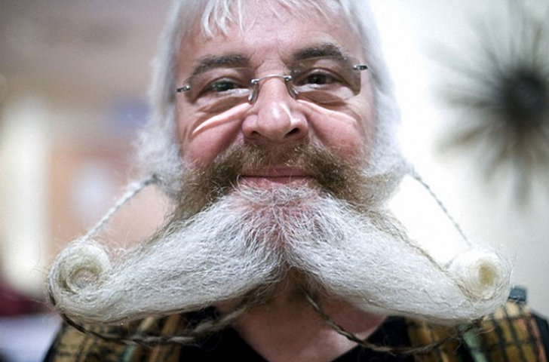
Peter Weiss de Alemania.

Slide 17
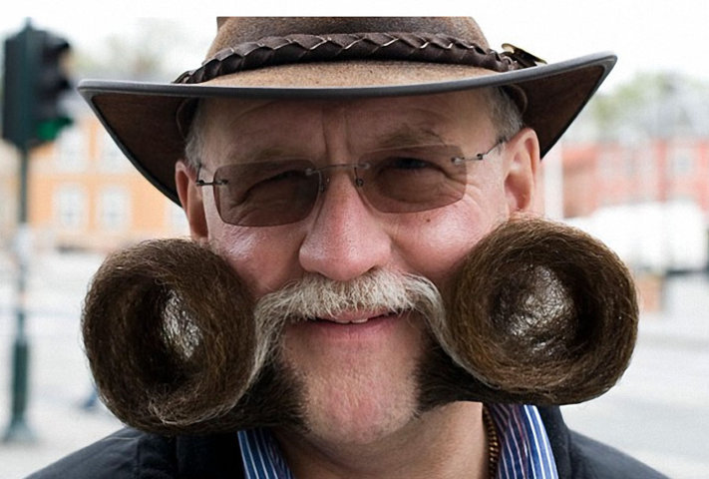
Dieter Bezuh de Alemania.

Slide 18
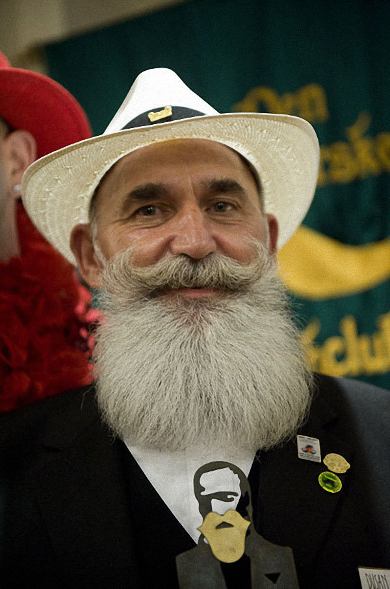
Dusan Lalos de Alemania.

Slide 19
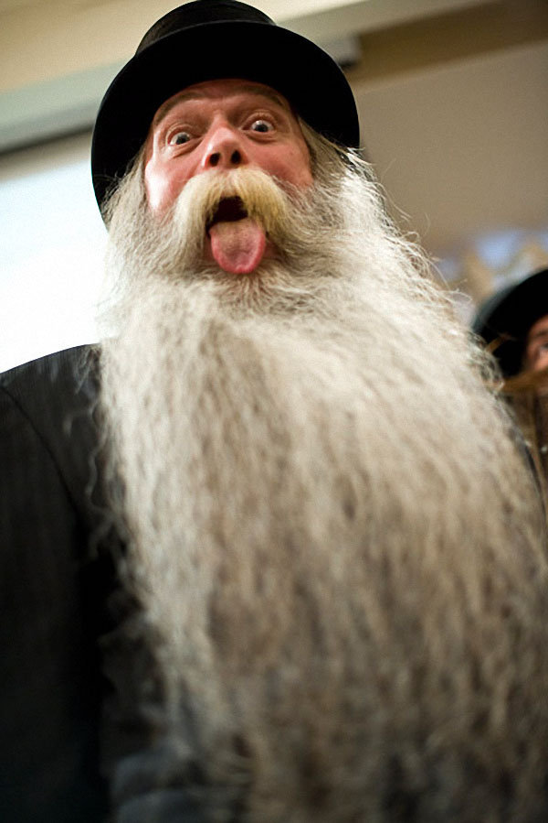
Ruthie Landvoll de los Estados Unidos.

Slide 20
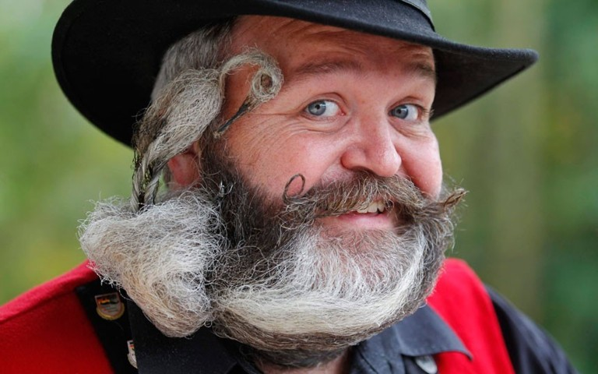
peluquero alemán Elmar Weisser

Slide 21
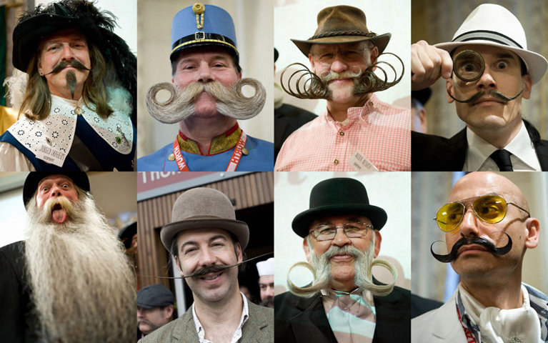

Slide 22
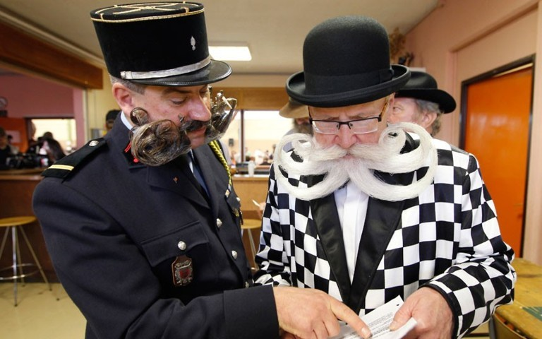

Slide 23
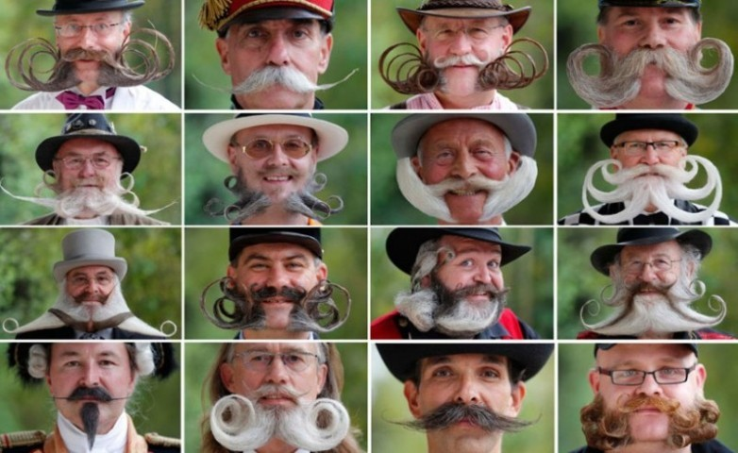

Slide 24

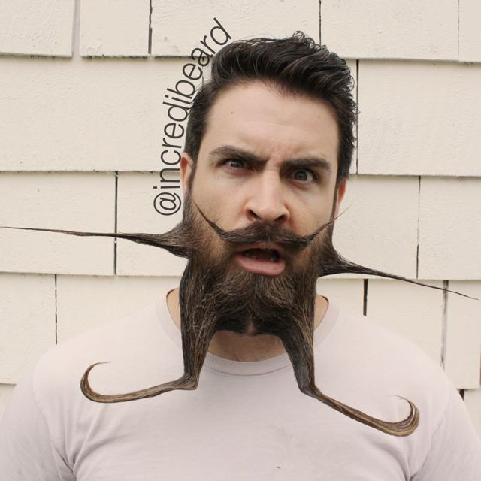

Slide 25
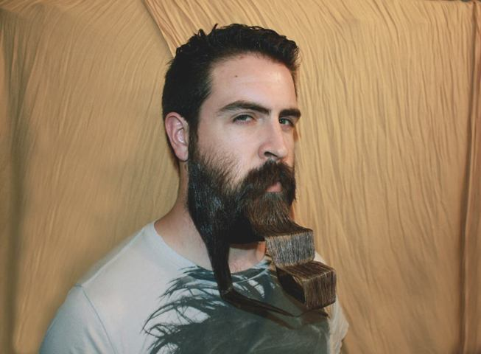

Slide 26
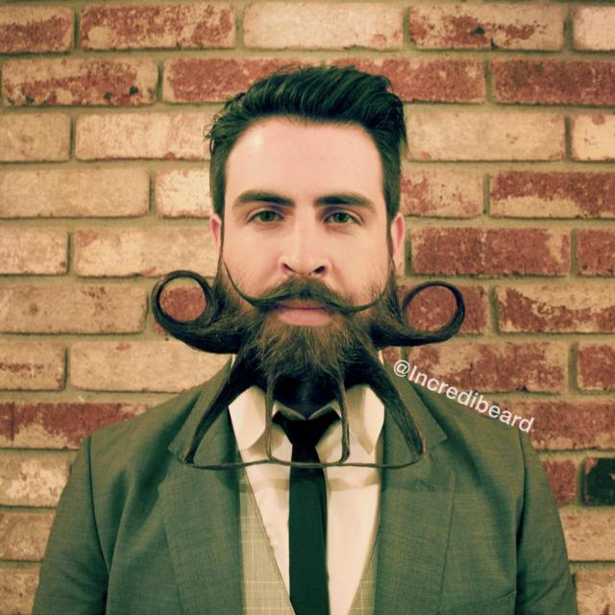

Slide 27
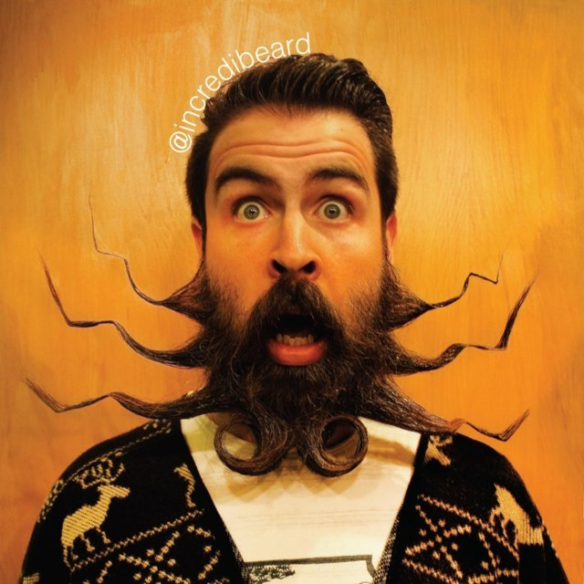

Slide 28



Accede a la sección que desees desde aquí:
Propia Creación
De la Red
Dedicatorias | Fechas Especiales | Graciosos
Historia y Arte | Lugares | Musicales
Naturaleza y Ciencias | Política | Reflexión
Religiosos | Románticos | Salud
Dedicatorias | Fechas Especiales | Graciosos
Historia y Arte | Lugares | Musicales
Naturaleza y Ciencias | Política | Reflexión
Religiosos | Románticos | Salud
Si deseas recibir pps periódicamente en tu correo electrónico subscríbete aquí:

